Slide 1

PROYECTO “SISTEMA ONBOARDING”
PRESENTACIÓN FASE 1 PORTAFOLIO DE TITULO

Slide 2



PROYECTO “Sistema Onboarding”
Javier Gacitua
Scrum Master
Planificación de sprints, coordinación de reuniones, seguimiento de avances, control de backlog.
INTEGRANTES DEL PROYECTO
Alejandra Guzmán
Equipo de desarrollo
Análisis de requerimientos, diseño de wireframes, documentación, desarrollo de módulos.
Max Kreimerman (Alloxentric)
Product Owner
Definición de requisitos, validación de entregables, priorización del backlog.

Slide 3
PROYECTO “Sistema Onboarding”
DESCRIPCIÓN DEL PROYECTO
Problema o dolor
Alloxentric necesita digitalizar el proceso de incorporación de nuevos empleados para sus clientes. Actualmente este proceso es manual, repetitivo y difícil de escalar, lo que genera pérdida de tiempo en RRHH y una experiencia de bienvenida deficiente para el trabajador.
Propuesta de solución
Un sistema OnBoarding (OnBoardHub) que permite construir flujos de incorporación personalizados por empresa, con portal administrativo, portal del empleado, app móvil, alertas por SLA y soporte multi-tenant.

Slide 4
PROYECTO “Sistema Onboarding”
Objetivo General
Diseñar, implementar y documentar una solución de automatización inteligente que resuelva un proceso operativo específico para un cliente, garantizando la autonomía del sistema y la facilidad de uso para el operador humano.
Objetivos Específicos
Iteración Técnica: Evolucionar el código base hacia una versión de producción estable y eficiente.
Integración de IA: Asegurar que los modelos de IA implementados cumplan con los niveles de precisión requeridos por el proceso del cliente.
Excelencia en Documentación: Completar el ciclo de vida del software mediante la entrega de manuales técnicos y de usuario de alta calidad.
Validación de Impacto: Cuantificar la carga de trabajo humano reducida gracias a la automatización implementada.

Slide 5
Alcances y limitaciones del proyecto
PROYECTO “Sistema Onboarding”
Alcances:
Desarrollo de un sistema de onboarding automatizado con IA, incluyendo backend, frontend, app móvil, integración de estándares técnicos, pruebas, validación con el cliente y documentación completa.
Limitaciones:
El proyecto se encuentra limitado por tiempo, tamaño del equipo y alcance MVP, con dependencia del código base, validación del cliente y restricciones en la implementación completa de IA y escalabilidad.

Slide 6

PROYECTO “Sistema Onboarding”
Metodología de trabajo para el desarrollo del proyecto
El proyecto se desarrollará bajo un enfoque ágil basado en Scrum, mediante iteraciones cortas con entregas parciales validadas semanalmente por el cliente. Esto permitirá incorporar feedback continuo, adaptarse a los requerimientos y asegurar el cumplimiento de los objetivos del sistema.

Slide 7
PROYECTO “Sistema Onboarding”
Cronograma para el desarrollo del proyecto
Actividad | F1 S1 | F1 S2 | F1 S3 | F1 S4 | F2 S5 | F2 S6 | F2 S7 | F2 S8 | F2 S9 | F2 S10 | F2 S11 | F2 S12 | F2 S13 | F2 S14 | F2 S15 | F2 S16 | F3 S17 | F3 S18
Revisión código base y documentación | █
Definición alcance MVP y wireframes | █
Arquitectura del sistema y modelo BD |  | █
Autenticación y RBAC |  |  | █
Constructor de procesos onboarding |  |  |  | █ | █
Portal web empleado (Journey Map) |  |  |  |  | █ | █
Aplicación móvil empleado |  |  |  |  |  |  | █ | █
Sistema de alertas y notificaciones |  |  |  |  |  |  |  |  | █
Plan y ejecución de pruebas QA |  |  |  |  |  |  |  |  |  | █ | █
Manual de usuario con capturas reales |  |  |  |  |  |  |  |  |  |  |  | █
Manual de deployment y debug log |  |  |  |  |  |  |  |  |  |  |  |  | █
Preparación presentación final |  |  |  |  |  |  |  |  |  |  |  |  |  | █ |  |  | █ | █
Reunión semanal con Alloxentric | █ | █ | █ | █ | █ | █ | █ | █ | █ | █ | █ | █ | █ | █ | █ | █

Slide 8
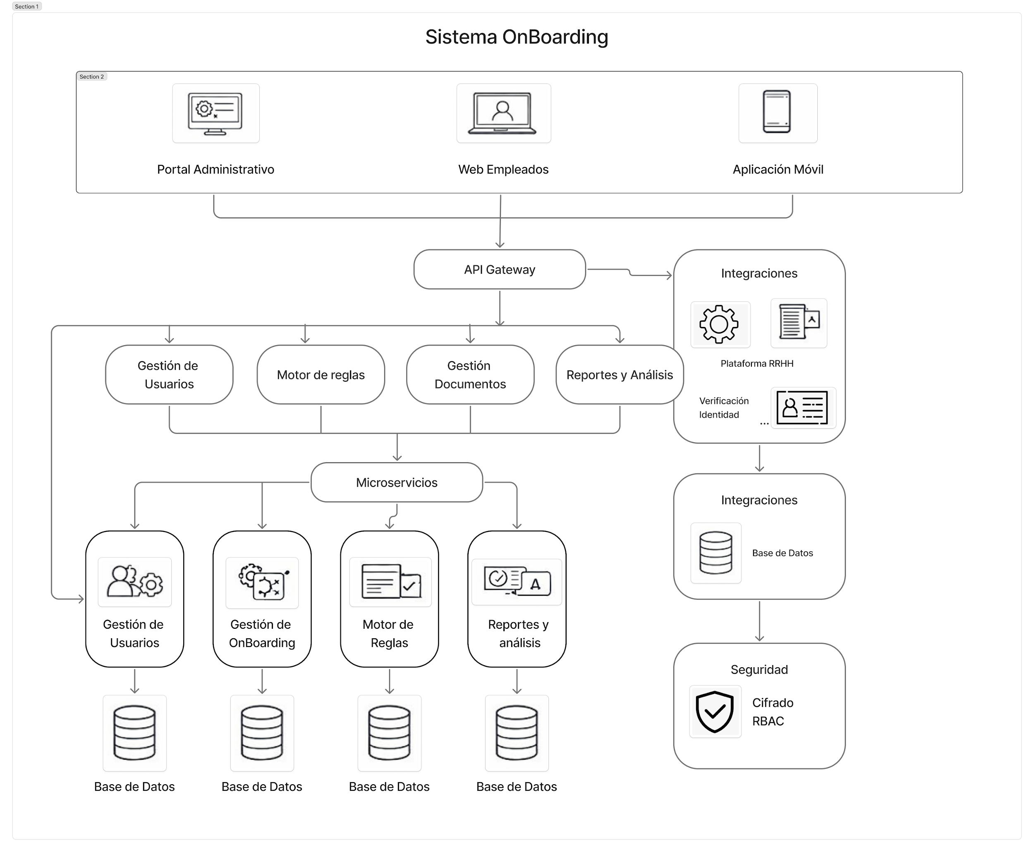
PROYECTO “Sistema Onboarding”
Arquitectura del software

Slide 9
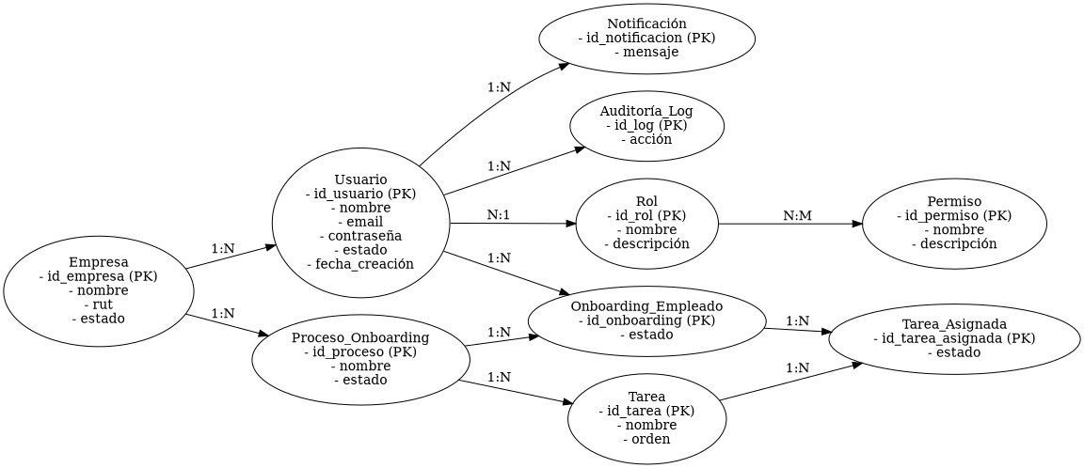
PROYECTO “Sistema Onboarding”
Modelo de datos (ER)

Slide 10
PROYECTO “Sistema Onboarding”
Tecnologías utilizadas
Frontend web: portal administrativo y portal empleado.
Backend: lógica de negocio, autenticación, RBAC e integración de módulos.
Base de datos: modelo relacional y persistencia del sistema.
APIs REST: comunicación entre frontend, backend y servicios.
Aplicación móvil: módulo para experiencia del empleado.
Git/GitHub: control de versiones y trabajo colaborativo.
QA y documentación: pruebas funcionales, manual de usuario y deployment.

Slide 11
PROYECTO “Sistema Onboarding”
Próximos Pasos / Cierre

Slide 12
PROYECTO “Sistema Onboarding”
Preguntas

Slide 13
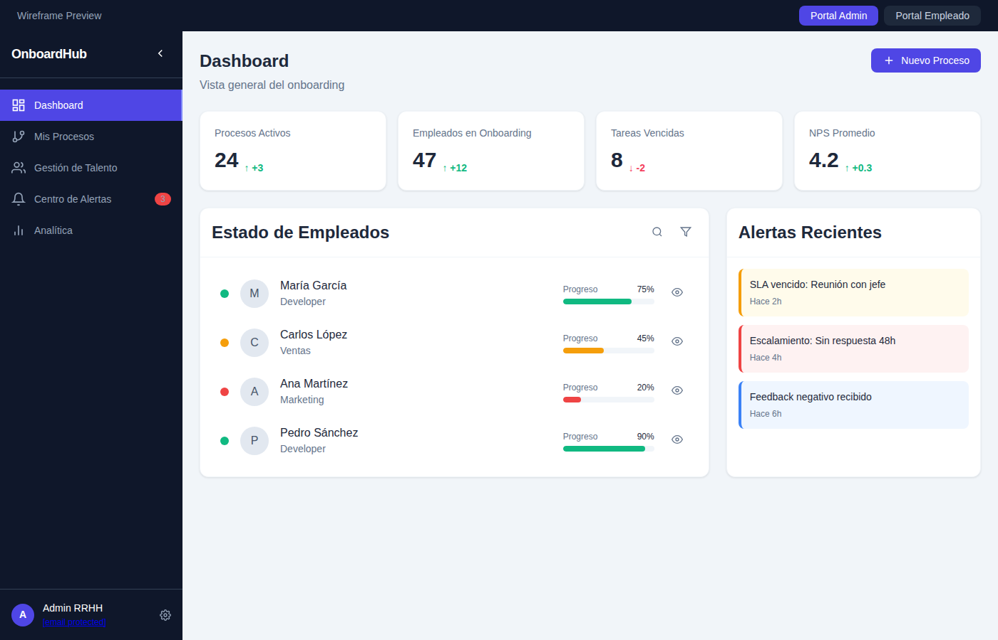
DEMOSTRACIÓN DEL RESULTADO DEL PROYECTO

Slide 14
Resultados obtenidos

Slide 15
Obstáculos presentados durante el desarrollo

Slide 16
PREGUNTAS DE LA COMISIÓN

